Slide 1
システム概要
copyright © 2016 InterNous,inc. All rights reserved.

Slide 2
東京マラソンECサイト（TokyoRunner）におけるシステム概要
目次
1.概要
2.構成
3.画面
i .東京マラソンECサイト（TokyoRunner）画面の概要
4.機能
i .東京マラソンECサイト（TokyoRunner）機能の概要
5.データベース
6.JavaDoc
7.JavaDocの記載方法
※詳細は変更の可能性あり
copyright © 2016 InterNous,inc. All rights reserved.

Slide 3
東京マラソンECサイト（TokyoRunner）におけるシステム概要
1.概要
マラソン初心者を対象とした商品販売にて収益向上を図る。
東京マラソンにて必携アイテムを紹介し、幅広い年齢層のマラソン初心者への商品販売に特化したECサイトの構築を行う。
copyright © 2016 InterNous,inc. All rights reserved.

Slide 4
東京マラソンECサイト（TokyoRunner）におけるシステム概要
1.概要
【利用規模】
日本全国また英語圏で利用されるシステム
【対応言語】
日本語、英語
【運用・維持】
当該システムのサービス時間帯は以下の通りとする。
サービス時間帯 ：10:00～20:00
※サーバー再起動の必要性から、以下の停止日時を設ける。
停止日時 ：各営業日における業務終了時
copyright © 2016 InterNous,inc. All rights reserved.

Slide 5
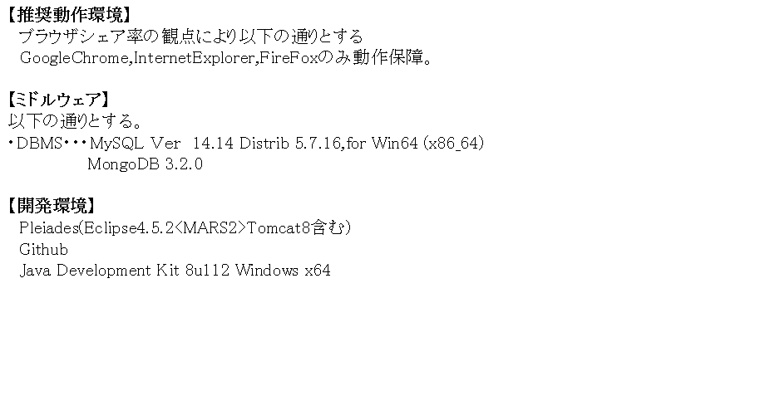
東京マラソンECサイト（TokyoRunner）におけるシステム概要
1.概要
copyright © 2016 InterNous,inc. All rights reserved.

Slide 6
東京マラソンECサイト（TokyoRunner）におけるシステム概要
2.構成
当該サイトは以下の画面、機能で構成される。
「東京マラソンECサイト（TokyoRunner）画面群」
「東京マラソンECサイト（TokyoRunner）機能群」
※詳細は画面一覧及び機能一覧の資料を参照のこと。
※次頁以降にて、上記各画面、機能に関する概要を示す。

Slide 7
東京マラソンECサイト（TokyoRunner）におけるシステム概要
3.画面
前述の各画面における概要は以下の通り。
以下、当該サイトで用いる「東京マラソンECサイト（TokyoRunner）画面」の概要を示す。

Slide 8
東京マラソンECサイト（TokyoRunner）におけるシステム概要
3.画面（ユーザー）
i. 東京マラソンECサイト（TokyoRunner）画面の概要(詳細は変更の可能性有り)
特定のURLを入力して当該サイトにアクセスすることができる。
アクセスすると「トップ画面」へ遷移し、ログイン認証を行うことで「メイン画面」へ遷移する。
ログイン状態でヘッターから「マイページ」ボタンを押下すると「マイページ画面」へと遷移する。
ログイン状態でフッターから「問い合わせ」ボタンを押下すると「問い合わせ画面」へと遷移する。
「問い合わせ画面」にて、「送信」ボタンを押下すると「問い合わせ送信完了画面」へと遷移する。
「問い合わせ送信完了画面」にて、「トップへ戻る」ボタンを押下すると、「メイン画面」へと遷移する。
ログイン状態でサイドバーから「ログアウト」ボタンを押下すると「トップページ画面」へと遷移する。
ログイン状態でサイドバーから各々のカテゴリ別ボタンを押下すると、各々の商品の一覧画面
へと遷移する。
・「一覧画面」にて、「カートに入れる」ボタンを押下すると、カートに商品を入れる。

Slide 9
東京マラソンECサイト（TokyoRunner）におけるシステム概要
3.画面（ユーザー）
i. 東京マラソンECサイト（TokyoRunner）画面の概要 (詳細は変更の可能性有り)
・カートに入れた商品をヘッダーの「カートを見る」ボタンを押下すると、
登録した商品の一覧を閲覧できる画面に遷移する。
・カート画面から「購入手続きへ」ボタンを押下すると、
購入情報を入力する画面に遷移する。
・購入情報を入力画面にて、到着日時と支払い方法を「クレジットカード払い」又は「銀行振り込み」
から選択でき、「購入確認」ボタンを押下すると、購入確認画面に遷移する。
・購入確認画面にて「購入する」ボタンを押下すると、
購入完了画面に遷移する。

Slide 10
東京マラソンECサイト（TokyoRunner）におけるシステム概要
3.画面（管理者）
i. 東京マラソンECサイト（TokyoRunner）画面の概要(詳細は変更の可能性有り)
特定のURLを入力して当該サイトにアクセスすることができる。
アクセスすると「トップ画面」へ遷移し、「管理者ページへ」ボタンを押下すると、「管理者ログイン画面」
へと遷移する。
「管理者ログイン画面」にて、ログイン認証すると、「管理者トップ画面」へと遷移する。
「管理者ログイン画面」にて、「問い合わせ確認」ボタンを押下すると、
「問い合わせ確認画面」へと遷移する。
「管理者ログイン画面」にて、「商品確認」ボタンを押下すると、「商品確認画面」へと遷移する。
「管理者ログイン画面」にて、「売り上げ確認」ボタンを押下すると、
「売り上げ確認画面」へと遷移する。

Slide 11
東京マラソンECサイト（TokyoRunner）におけるシステム概要
4.機能
次ページ以降にて、当該サイトで用いる「東京マラソンECサイト（TokyoRunner）機能」の概要を示す。

Slide 12
東京マラソンECサイト（TokyoRunner）におけるシステム概要
4.機能（ユーザー）
機能（ユーザー）の概要(詳細は変更の可能性有り)
非ログイン時に「トップ画面」にてログインができる。
ログインの際は、通常ログインのほか、SNSアカウントを使ってログインすることができる。
ログイン後にカートに入れたのち、商品の購入ができる。
ログイン後に「へッダー」からログアウトができる。
ログイン後に「マイページ」にてユーザーの個人情報・購入履歴の閲覧ができる。
問い合わせ画面にて管理者へのお問合わせ・意見・感想を送信することができる。
copyright © 2016 InterNous,inc. All rights reserved.

Slide 13
東京マラソンECサイト（TokyoRunner）におけるシステム概要
4.機能（管理者）
機能（管理者）の概要(詳細は変更の可能性有り)
・非ログイン時に、管理者は「管理者ログイン画面」にてログインができる。
＜ログイン後＞
・「商品確認画面」にて商品情報を確認・編集・追加・削除できる。
・「売り上げ確認画面」にて売り上げ情報を確認できる。
・「問い合わせ確認画面」にて利用者の意見・感想・問い合わせを確認できる。
copyright © 2016 InterNous,inc. All rights reserved.

Slide 14
東京マラソンECサイト（TokyoRunner）におけるシステム概要
5.データベース
MySQLを主に使用する。
問い合わせ機能でMongoDBを使用する。
テーブル構成は下記の通り。(変更の可能性有り）
・商品テーブル（商品ID・商品名・価格・商品説明・
カテゴリー・在庫数・登録日・更新日・商品画像ファイルパス）
・問い合わせテーブル（年齢・性別・日付・ご意見）
・カートテーブル（商品ID・商品名・価格・数量・小計・商品画像ファイルパス）
・購入情報テーブル（購入ID・商品ID・商品名・価格・購入数・購入日・支払い方法）
copyright © 2016 InterNous,inc. All rights reserved.

Slide 15
東京マラソンECサイト（TokyoRunner）におけるシステム概要
6.JavaDoc
各プログラムの仕様書を作成するための記述方法を記載する。
ソースコードにある特殊な記述を行うことでクラスやクラスに含まれるメソッドを抜き出し仕様書を自動
生成する。
特に指定がない場合は、開発標準規約に則って記述する。
copyright © 2016 InterNous,inc. All rights reserved.

Slide 16
東京マラソンECサイト（TokyoRunner）におけるシステム概要
7.JavaDocの記載方法
JavaDoc
JavaDocコメントは「/**」で始め、「*/」で終わる。
複数行にまたがる場合は、間の各行の先頭に「*」を置く。
「/**」直後の最初の文は、生成したJavaDocの見出し（メソッド一覧やクラス一覧）に使われる。
【記述例】
/**
* JavaDocテスト用クラス
* 複数行のコメントが記述できます
*/
public class Sample01{
/**
* サイズの設定
* @param width 幅
* @param height 高さ
*/
public void setSize(int width, int height){
}
}
copyright © 2016 InterNous,inc. All rights reserved.

Slide 17
東京マラソンECサイト（TokyoRunner）におけるシステム概要
以上
copyright © 2016 InterNous,inc. All rights reserved.

